Slide 1
Přednáška 6
Prostorová organizace a regionalizace cestovního ruchu
Geografie cestovního ruchu

Slide 2
Stručný obsah přednášky
Jednoduché ukazatele pro analýzu prostorové organizace cestovního ruchu
Hlavní typy (formy a druhy) cestovního ruchu a jejich prostorová interpretace
Typologie středisek cestovního ruchu
Prostorová organizace cestovního ruchu
Prostorová organizace druhého bydlení
Regionalizace cestovního ruchu

Slide 3
Základní statistické informace k analýze prostorové organizace cestovního ruchu
Počty a struktura (hromadných) ubytovacích zařízení
Počty a druhová struktura lůžkových kapacit
Počty domácích a zahraničních turistů
Přenocování domácích a zahraničních turistů
Sezonnost návštěvnosti
Geografická struktura návštěvnosti
Příjmy a výdaje z mezinárodního cestovního ruchu
Zaměstnanost v cestovním ruchu
Příjezdové a výjezdové turistické proudy
Prostorové rozložení druhého bydlení
Typologie středisek cestovního ruchu

Slide 4
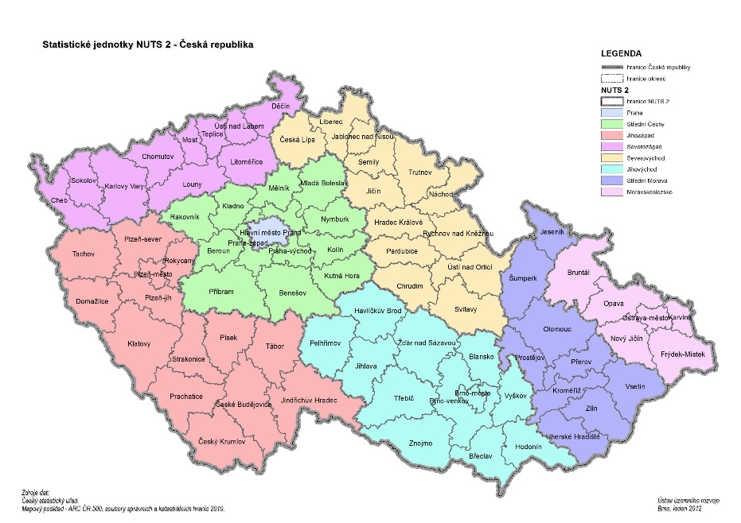
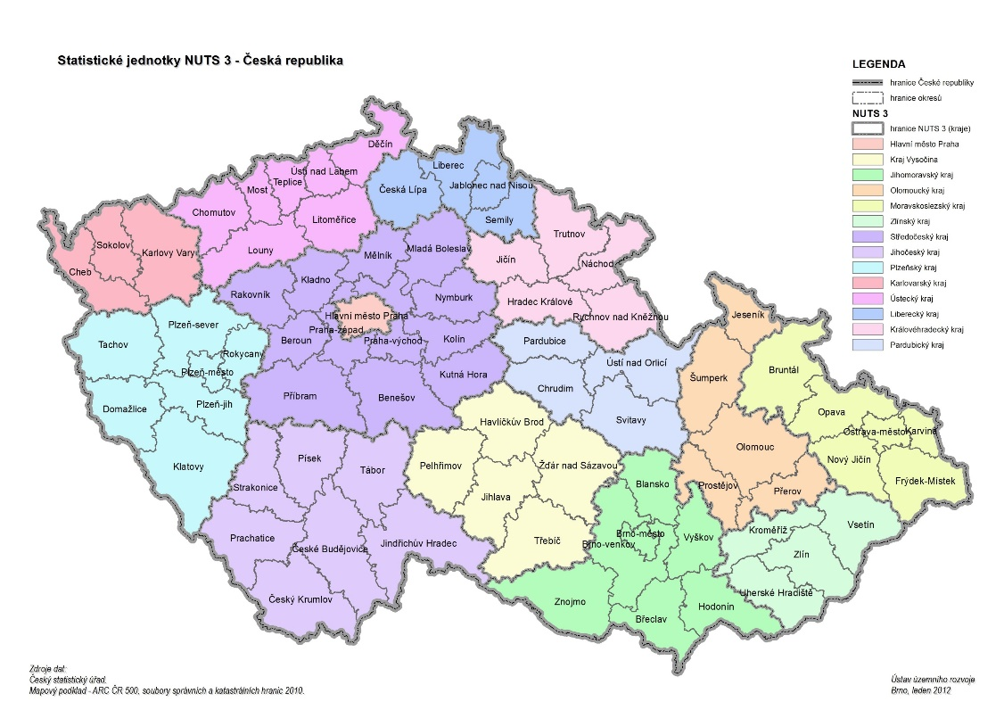
jednotný systém klasifikování územních statistických jednotek
NUTS – Nomenclature of Units for Territorial Statistics – Nomenklatura územních statistických jednotek

Slide 5
Hlavní typy (formy a druhy) cestovního ruchu
Městský cestovní ruch
Venkovský cestovní ruch
Horský cestovní ruch
Letní rekreace a cestovní ruch u vody
Vinařský cestovní ruch
Lázeňský cestovní ruch
Kongresový a veletržní cestovní ruch

Slide 6
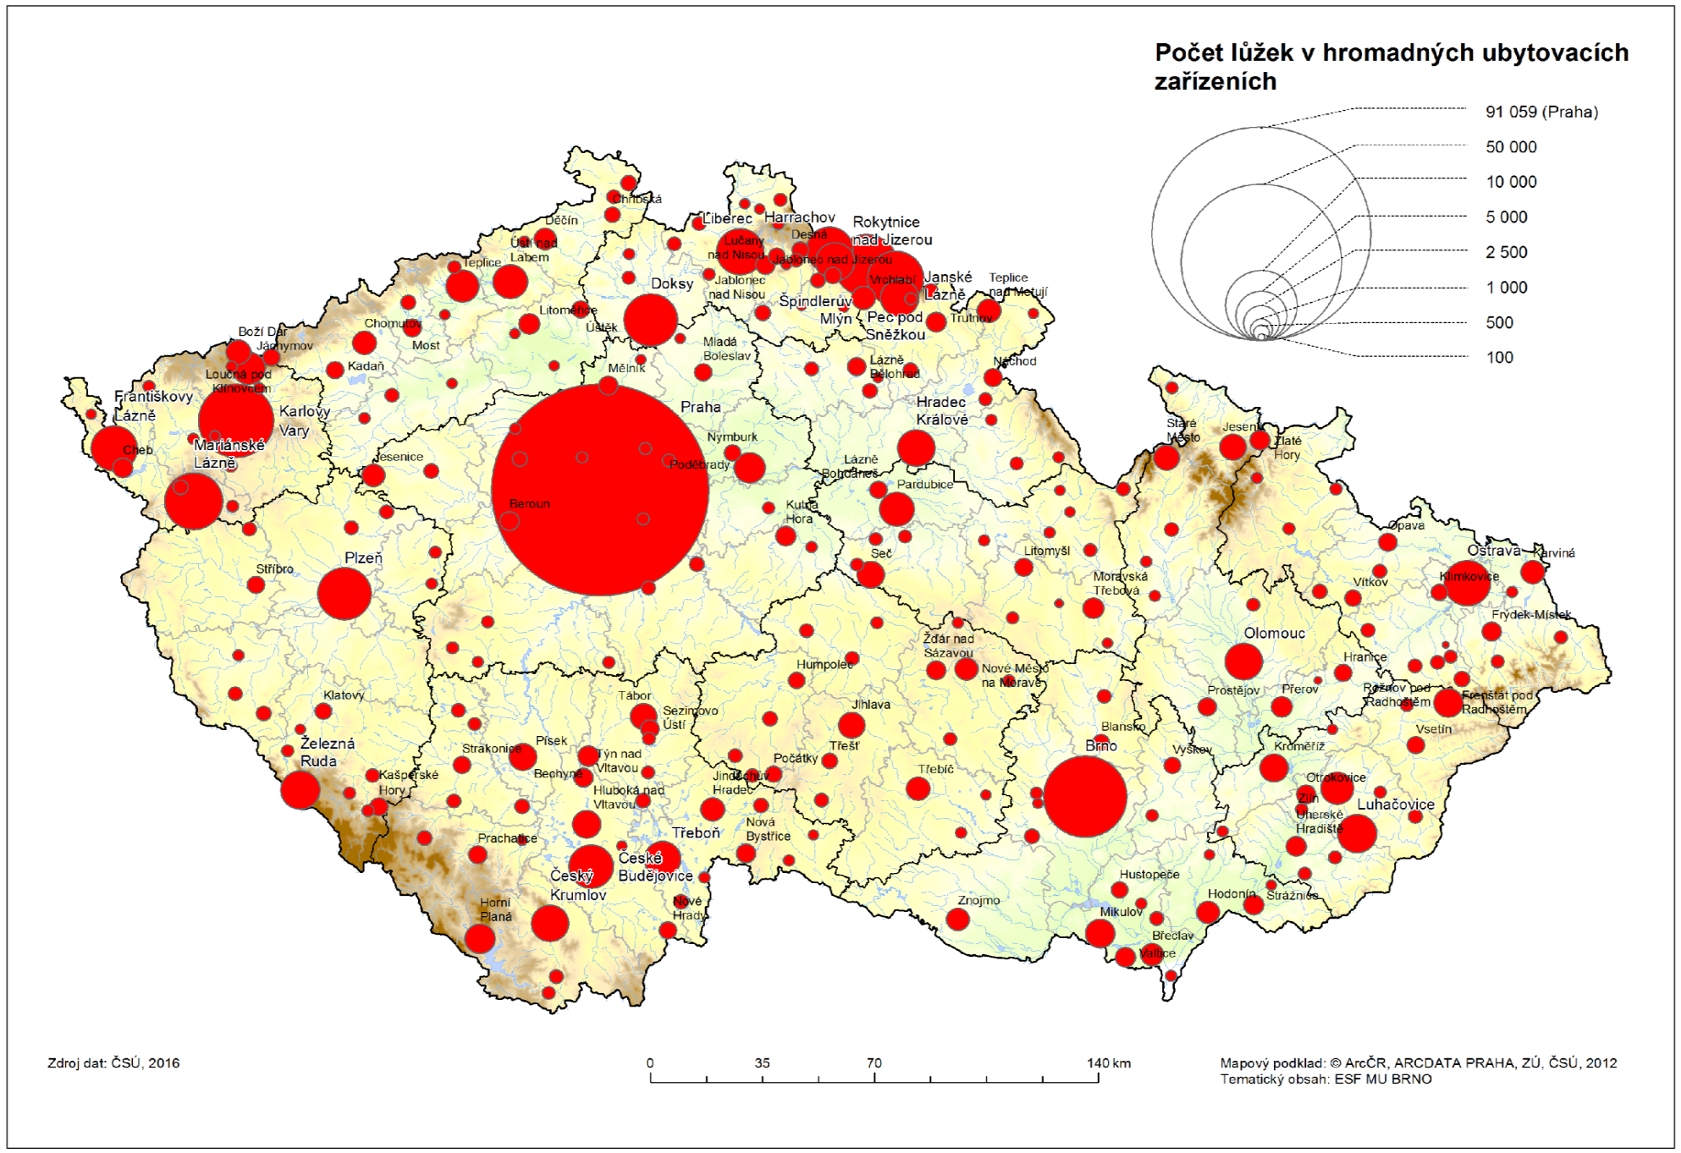
Lůžkové kapacity cestovního ruchu ve městech ČR (2015)

Slide 7
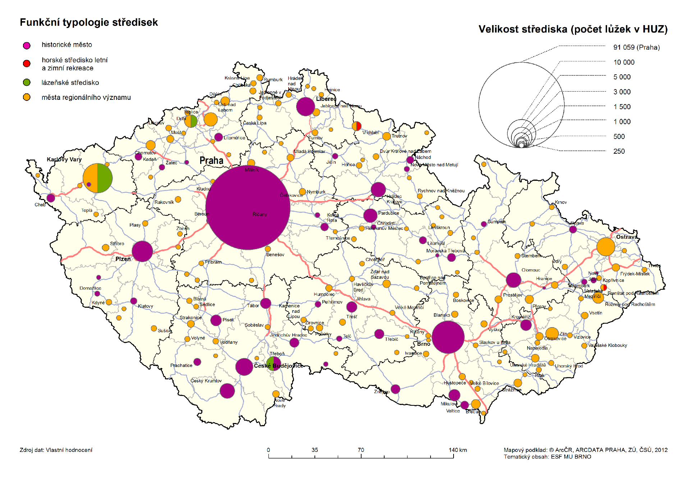
Funkční typologie středisek městského cestovního ruchu nadlokálního významu ČR (2015)

Slide 8
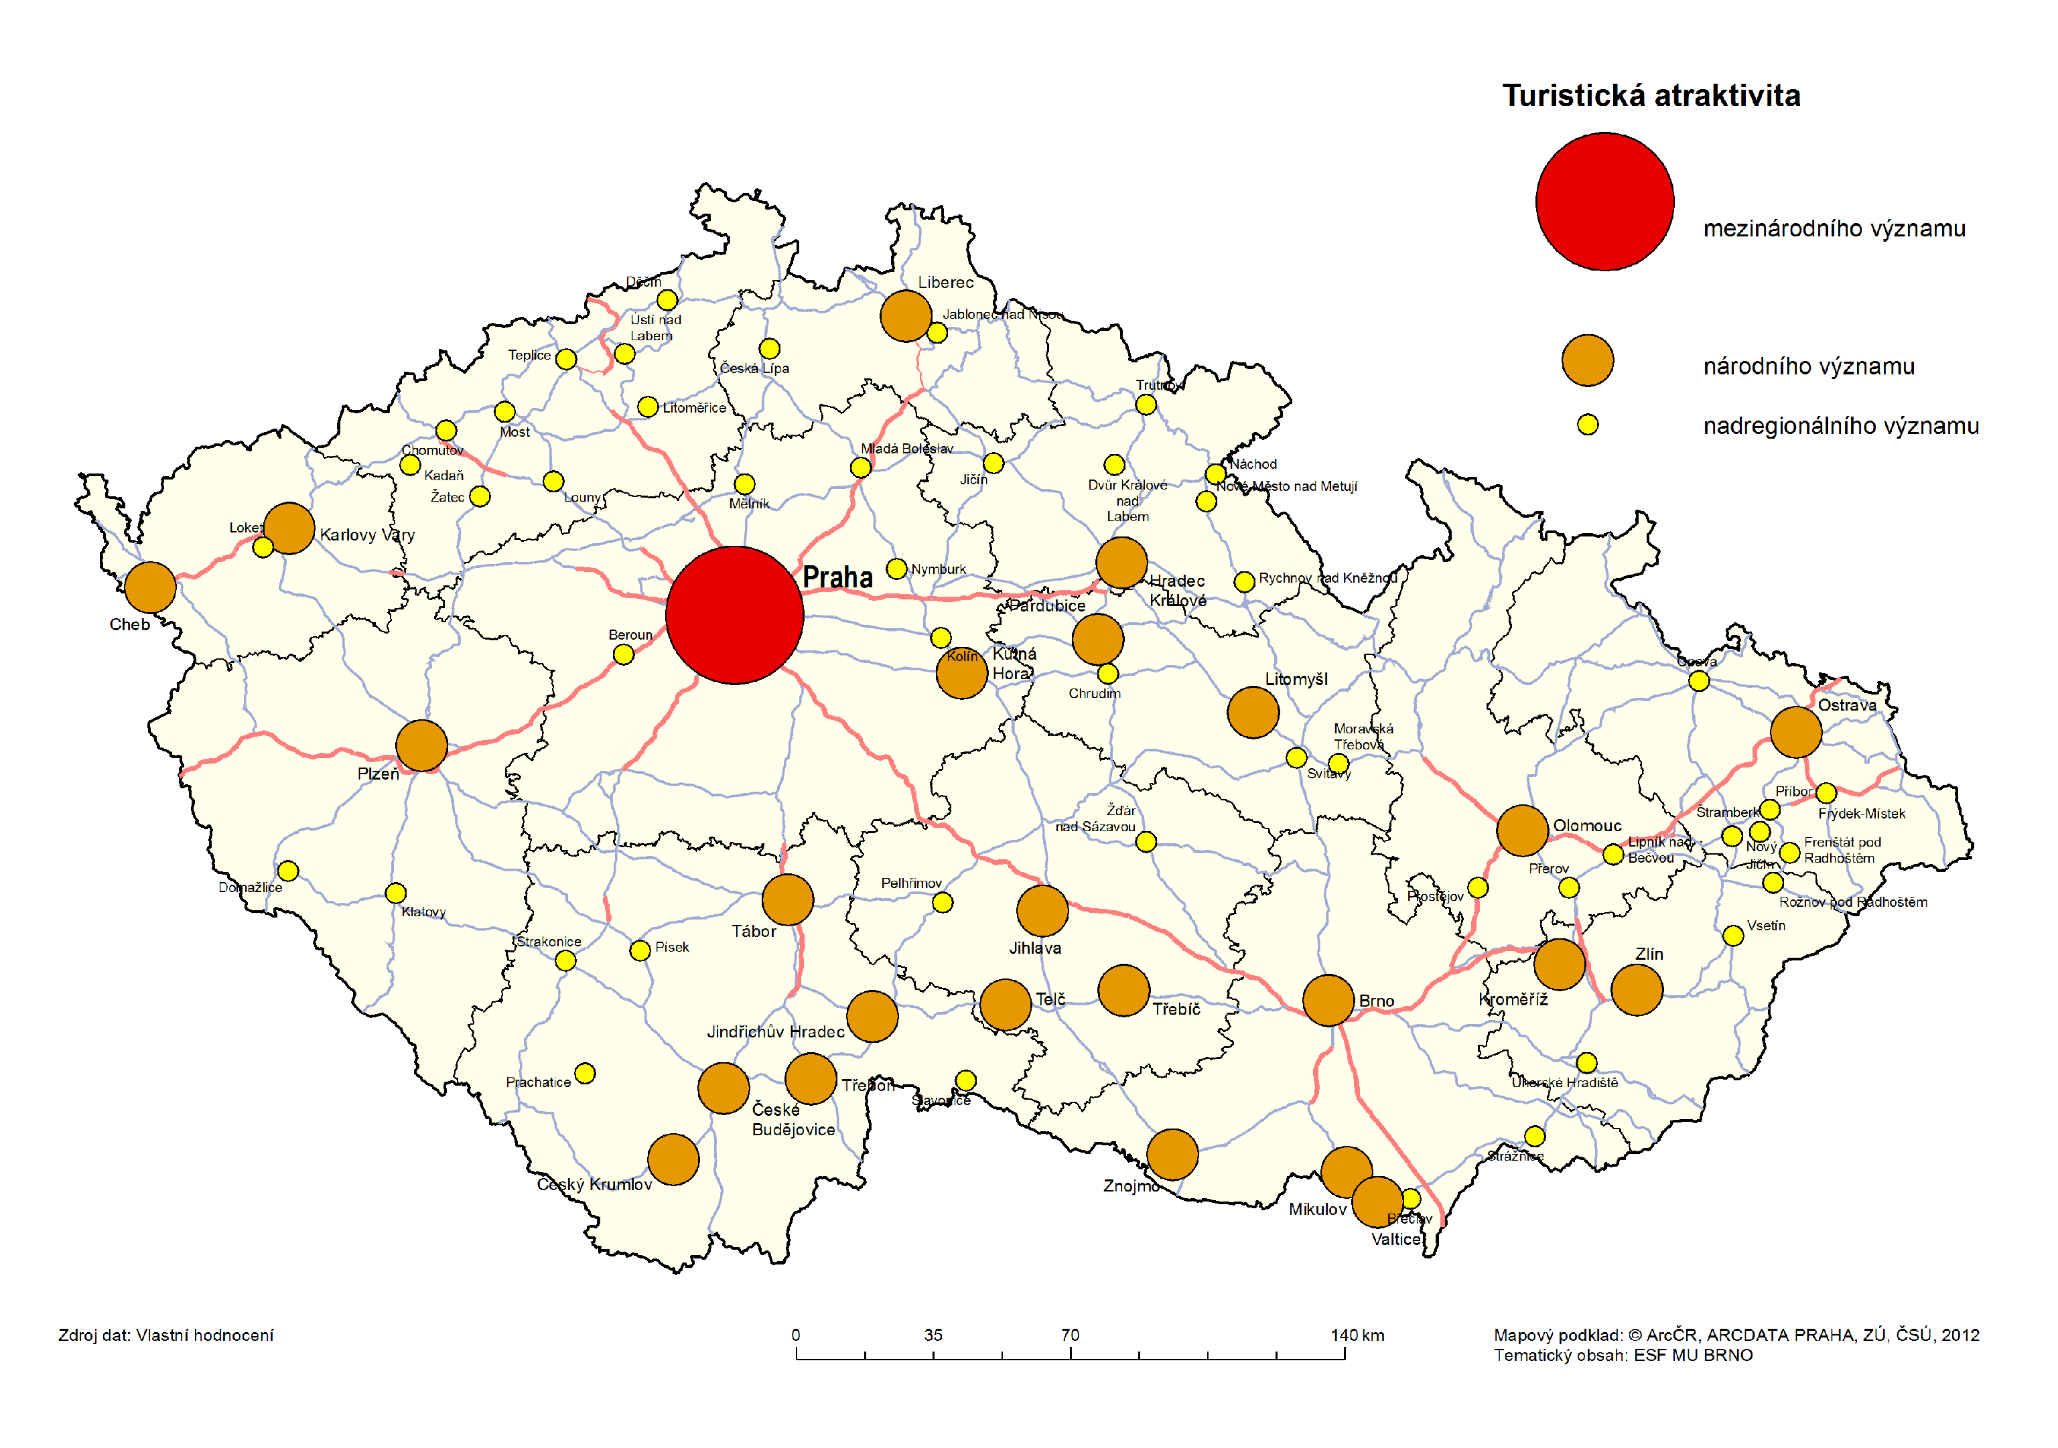
Turistická atraktivita středisek městského cestovního ruchu nadregionálního významu

Slide 9
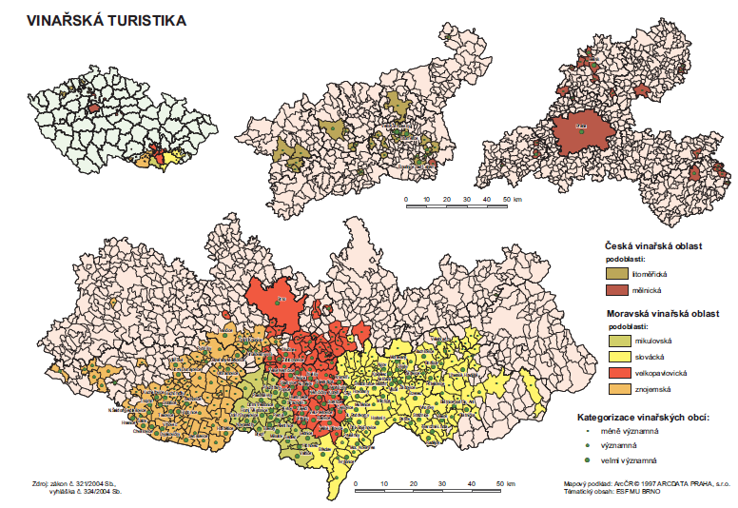
Lázeňství a vinařská turistika

Slide 11
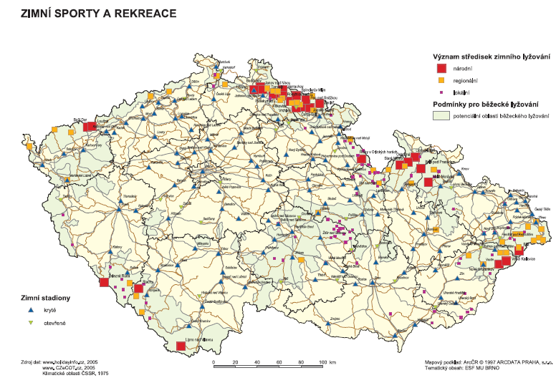

Slide 12
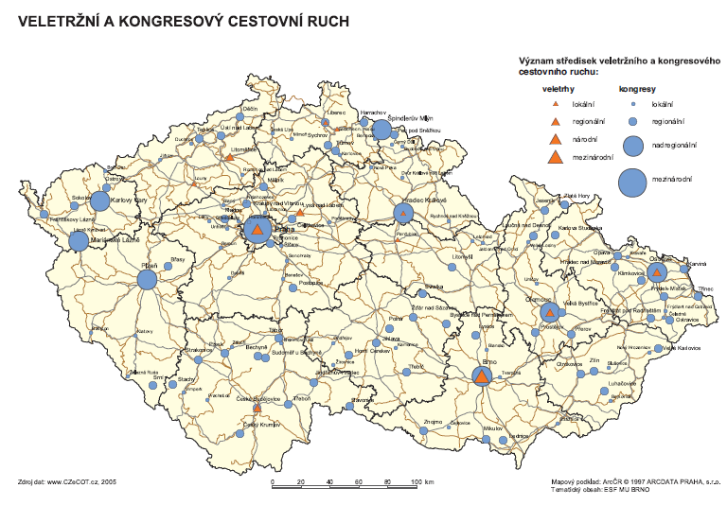

Slide 13
Golfové rezorty v ČR

Slide 14
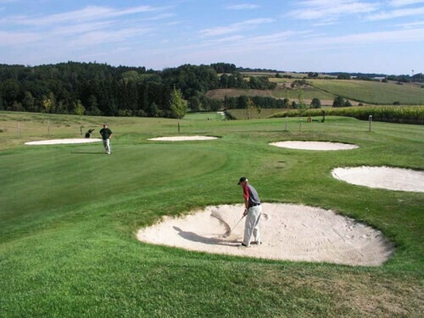
Golfový rezort Nová Amerika (u Jaroměře)

Slide 15
Obchodní cestovní ruch
Obchodní cestovní ruch je souborným označením pro obchodní jednání, kongresy, veletrhy a výstavy, v anglosaské literatuře označovaný jako MICE (meetings, incentive, conventions, exhibitions). V evropské odborné literatuře se obvykle označuje souhrnným názvem kongresový cestovní ruch. Na rozdíl od ostatních typů (druhů) cestovního ruchu se uskutečňuje v pracovní době.

Slide 16
Země a města pořádající mezinárodní kongresy (2013)
Pořadí | Země | Počet kongresů | Pořadí | město | Počet kongresů
1 | USA | 829 | 1 | Paříž | 204
2 | Německo | 722 | 2 | Madrid | 186
3 | Španělsko | 562 | 3 | Vídeň | 182
4 | Francie | 527 | 4 | Barcelona | 179
5 | Velká Británie | 525 | 5 | Berlín | 178
6 | Itálie | 447 | 6 | Singapur | 175
7 | Japonsko | 342 | 7 | Londýn | 166
8 | Čína | 340 | 8 | Istanbul | 146
9 | Brazílie | 315 | 9 | Lisabon | 125
10 | Nizozemsko | 302 | 10 | Soul | 125
11 | Kanada | 290 | 11 | Praha | 121
12 | Jižní Korea | 260 | 12 | Amsterdam | 120
13 | Portugalsko | 249 | 13 | Dublin | 114
14 | Rakousko | 244 | 14 | Buenos Aires | 113
15 | Švédsko | 238 | 15 | Brusel | 111
16 | Austrálie | 231 | 16 | Kodaň | 109
17 | Argentina | 223 | 17 | Budapešť | 106
18 | Turecko | 221 | 18 | Peking | 105
19 | Belgie | 214 | 19 | Řím | 99
20 | Švýcarsko | 205 | 20 | Bangkok | 93

Slide 17

Overtourism – konec starých snů?
Benátky 2019

Slide 18
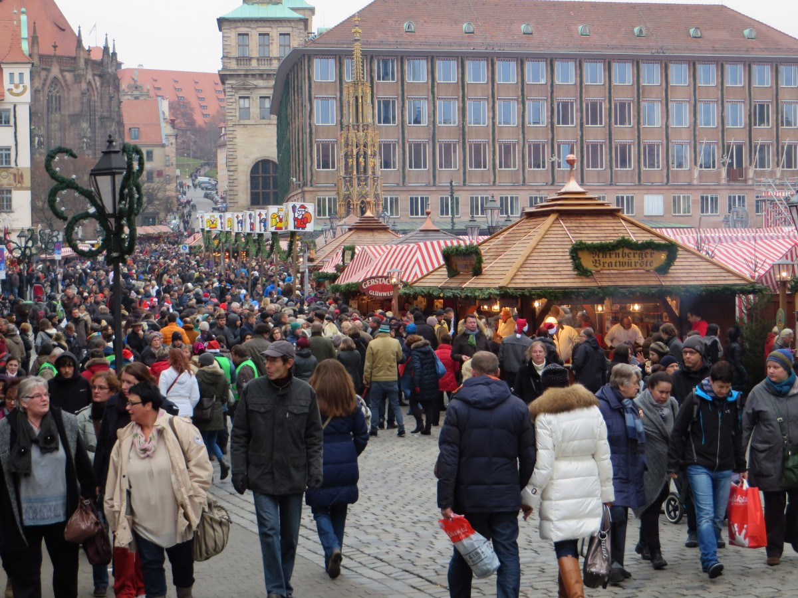
Staroměstské náměstí 2019

Slide 19
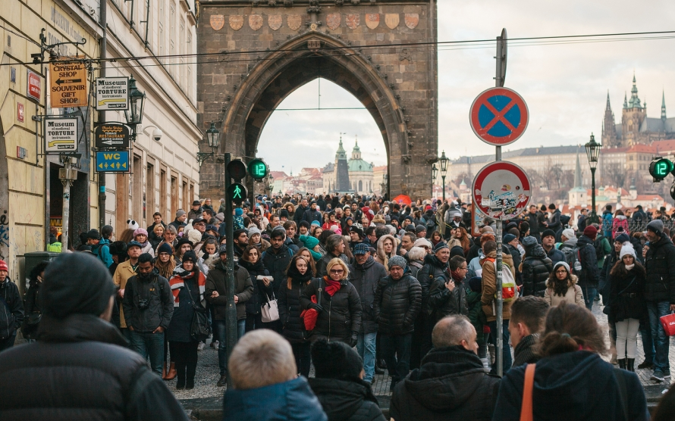
Karlův most 2019

Slide 20
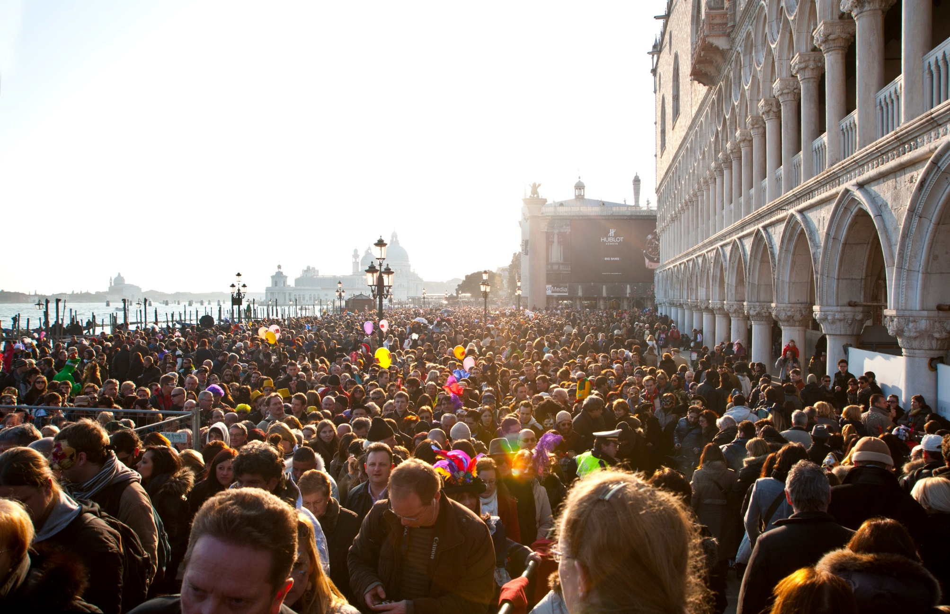

Slide 21
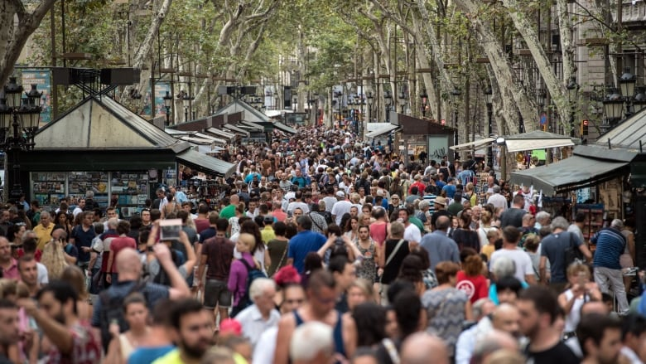
Barcelona 2019

Slide 22
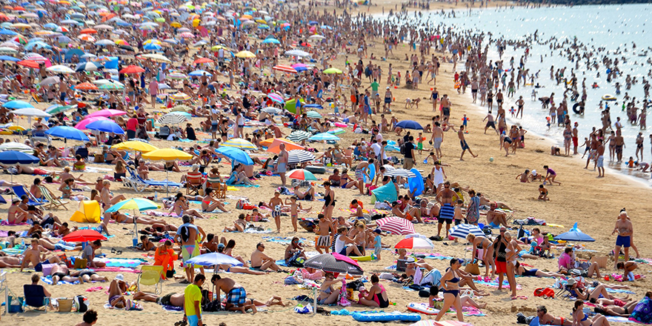
Jedeme k moři – vyberte si!

Slide 23
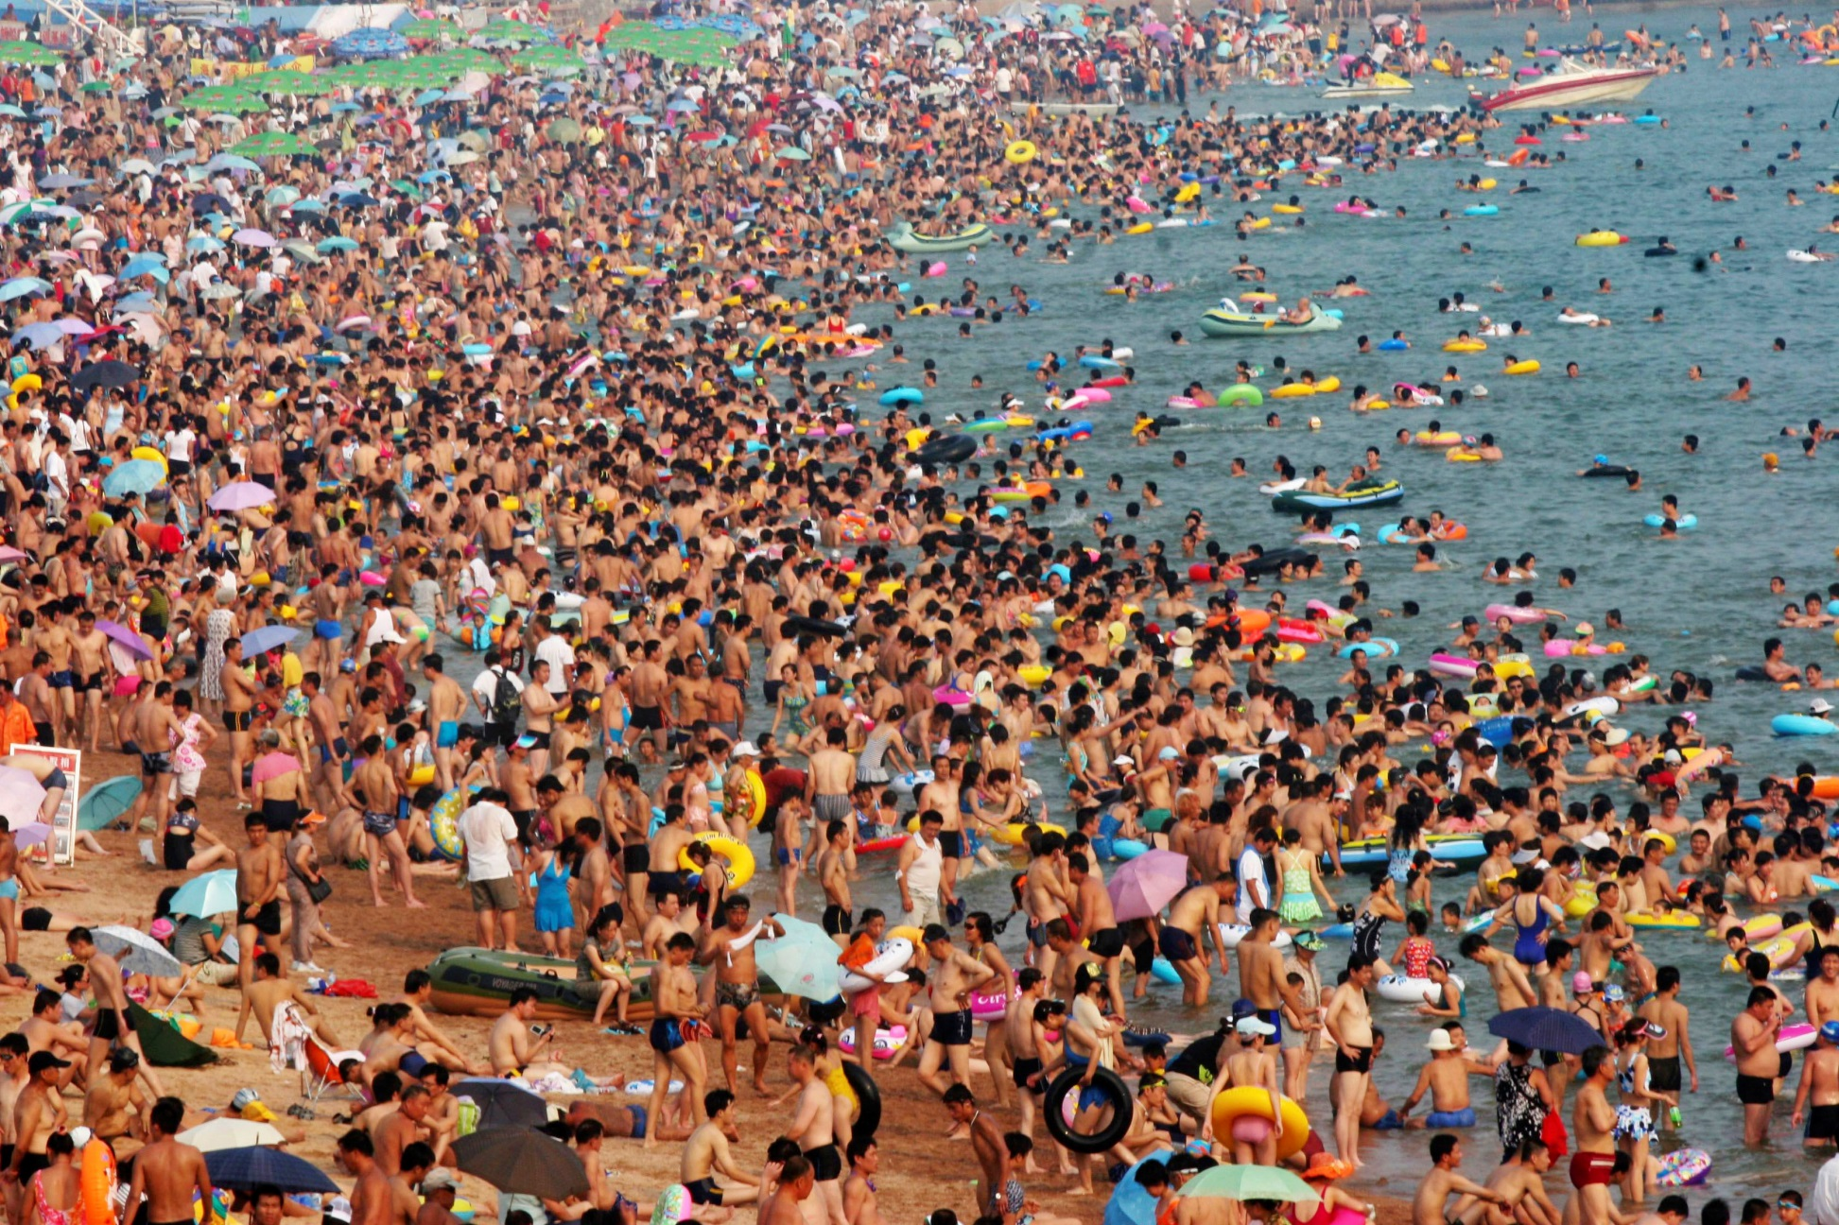
Je libo na Costa Brava či na Malorku?

Slide 24
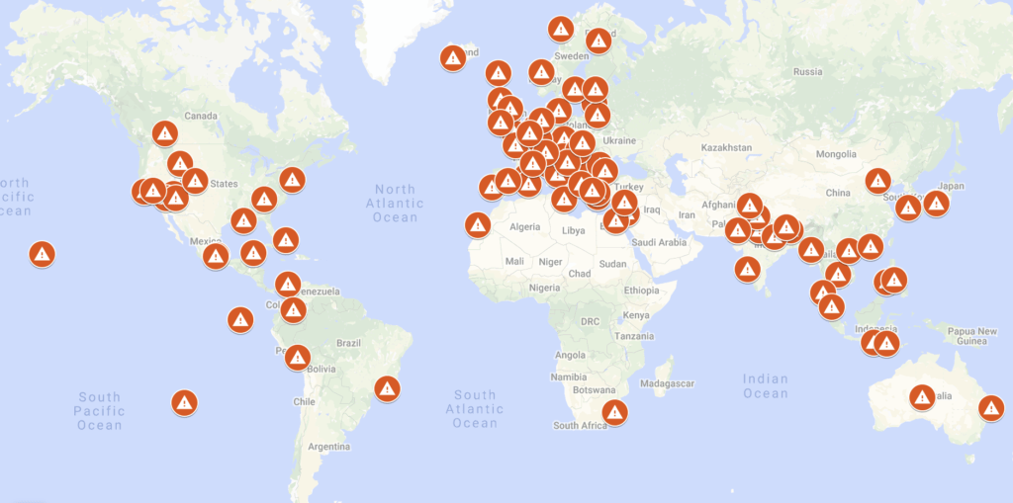
Hlavní přetížené destinace světa

Slide 25
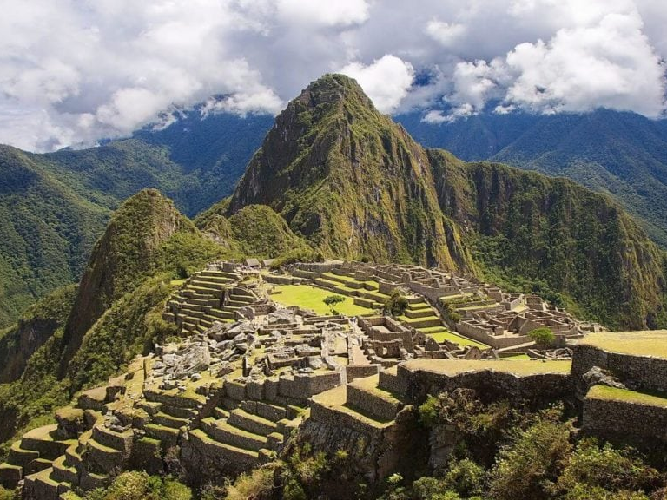

Slide 26
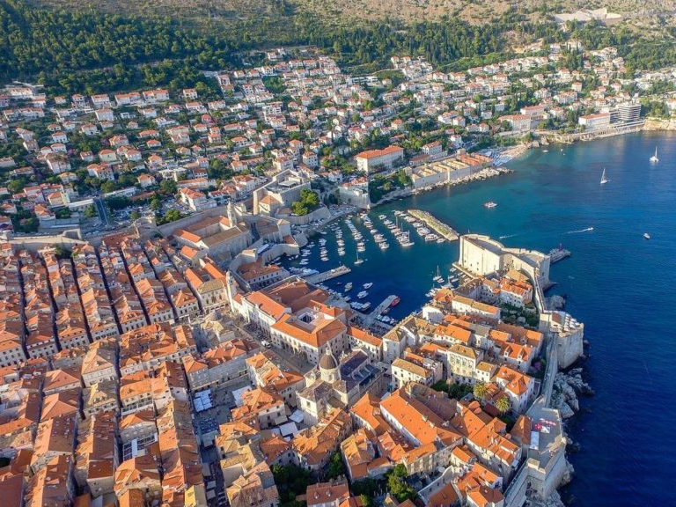
jen v roce 2016 přivezlo do Dubrovníku 529 výletních lodí 799 916 cestujících

Slide 27
Funkční typologie středisek cestovního ruchu

Slide 29
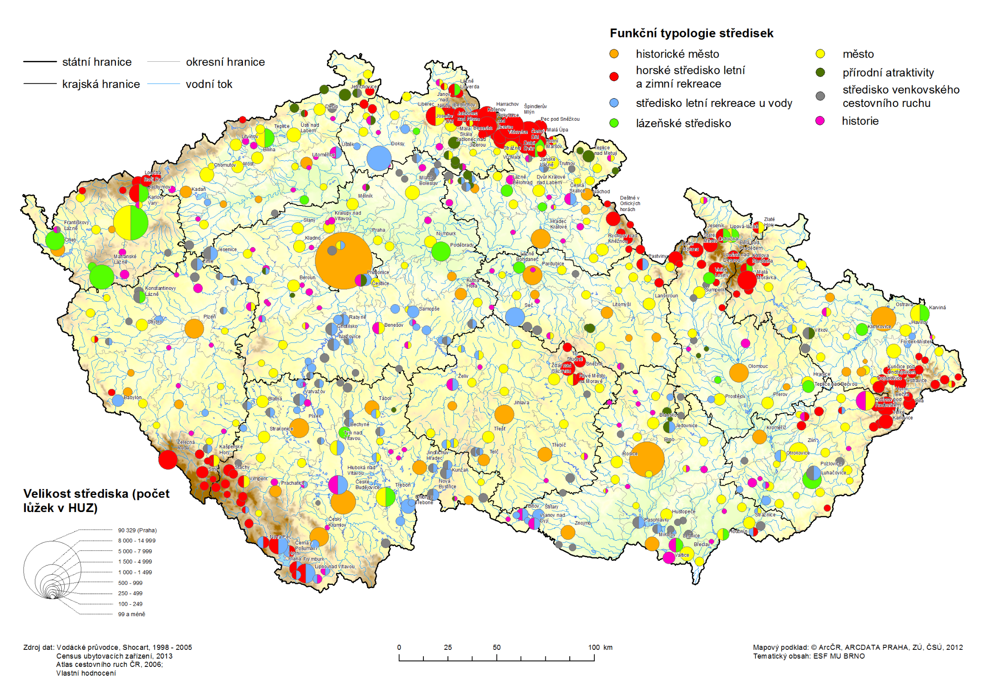
Funkční typologie středisek cestovního ruchu ČR (2015)

Slide 30
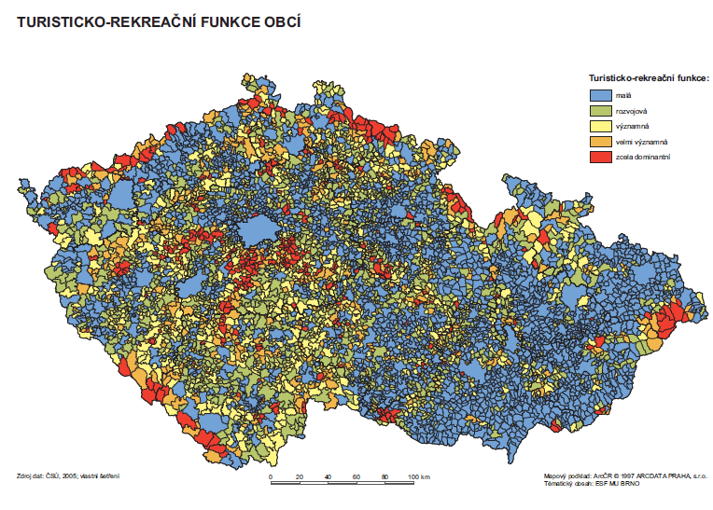

Slide 31
Prostorová analýza cestovního ruchu
Mezinárodní úroveň
Národní úroveň
Regionální úroveň
Lokální úroveň

Slide 32
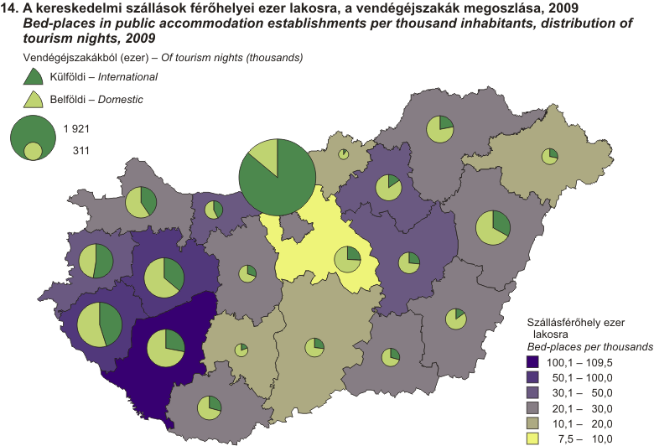
Regionální rozložení lůžkových kapacit a přenocování turistů v Maďarsku 2009

Slide 33
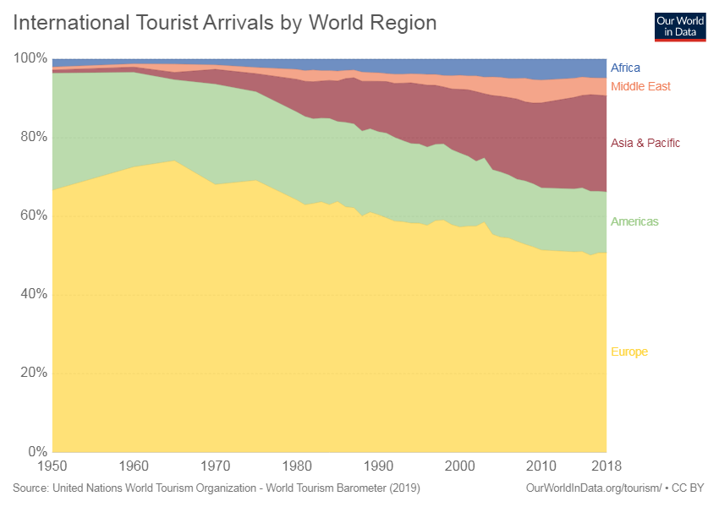

Slide 34
Regionální rozložení domácích turistů v ČR 2018 (v tis.)

Slide 35
Regionální rozložení zahraničních turistů v ČR 2018 (v tis.)

Slide 36
. Hlavní zahraniční a domácí turistické proudy v krajích ČR 2018 (v tis.)
Kraj | NĚM | RUS | SLO | POL | VB | USA | FRA | ITA | RAK | domácí | zahraniční
Praha | 913 | 384 | 297 | 232 | 428 | 484 | 230 | 332 | 143 | 1221 | 6674
Středočeský | 65 | 7 | 33 | 19 | 6 | 6 | 6 | 6 | 15 | 854 | 281
Jihočeský | 62 | 7 | 32 | 17 | 7 | 16 | 8 | 9 | 45 | 1085 | 644
Plzeňský | 141 | 6 | 15 | 11 | 5 | 5 | 7 | 7 | 11 | 530 | 308
Karlovarský | 352 | 83 | 14 | 10 | 6 | 10 | 6 | 6 | 10 | 436 | 685
Ústecký | 95 | 4 | 15 | 20 | 4 | 2 | 3 | 4 | 5 | 415 | 216
Liberecký | 104 | 3 | 13 | 39 | 3 | 2 | 2 | 2 | 3 | 794 | 211
Královéhradecký | 120 | 7 | 29 | 67 | 4 | 3 | 3 | 3 | 5 | 1041 | 302
Pardubický | 13 | 1 | 17 | 10 | 1 | 1 | 2 | 2 | 2 | 400 | 64
Vysočina | 18 | 2 | 18 | 9 | 2 | 1 | 2 | 2 | 3 | 523 | 79
Jihomoravský | 65 | 22 | 127 | 105 | 18 | 14 | 11 | 22 | 42 | 1354 | 686
Olomoucký | 19 | 8 | 29 | 23 | 4 | 3 | 2 | 4 | 6 | 557 | 142
Zlínský | 15 | 3 | 49 | 14 | 3 | 3 | 3 | 3 | 6 | 652 | 129
Moravskoslezský | 25 | 6 | 47 | 45 | 6 | 5 | 4 | 7 | 5 | 777 | 214
ČR | 2 033 | 545 | 735 | 620 | 497 | 556 | 287 | 410 | 299 | 10 639 | 10636
do Prahy v % | 45 | 70 | 40 | 37 | 86 | 87 | 80 | 81 | 48 | 11 | 63

Slide 37
Regionální rozložení německých a amerických turistů v ČR (2018)

Slide 38
Regionální rozložení návštěvnosti spolkových zemí Německa 2012 (počty přenocování v mil.)

Slide 39
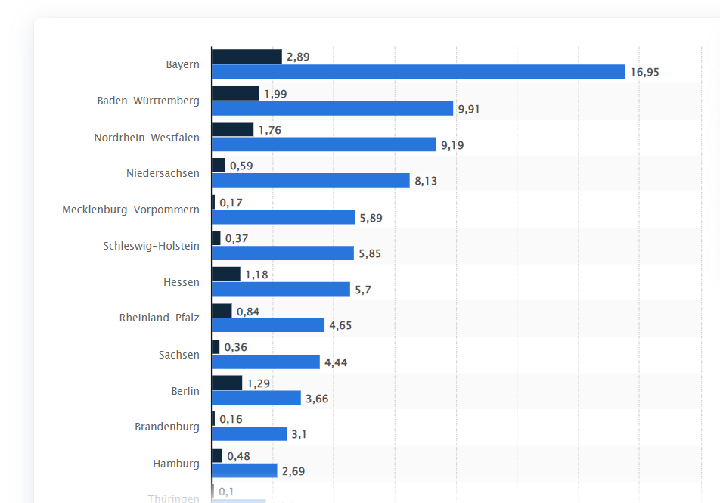
Regionální rozložení návštěvnosti spolkových zemí Německa 2020 (počty domácích a zahraničních turistů v mil.)

Slide 40
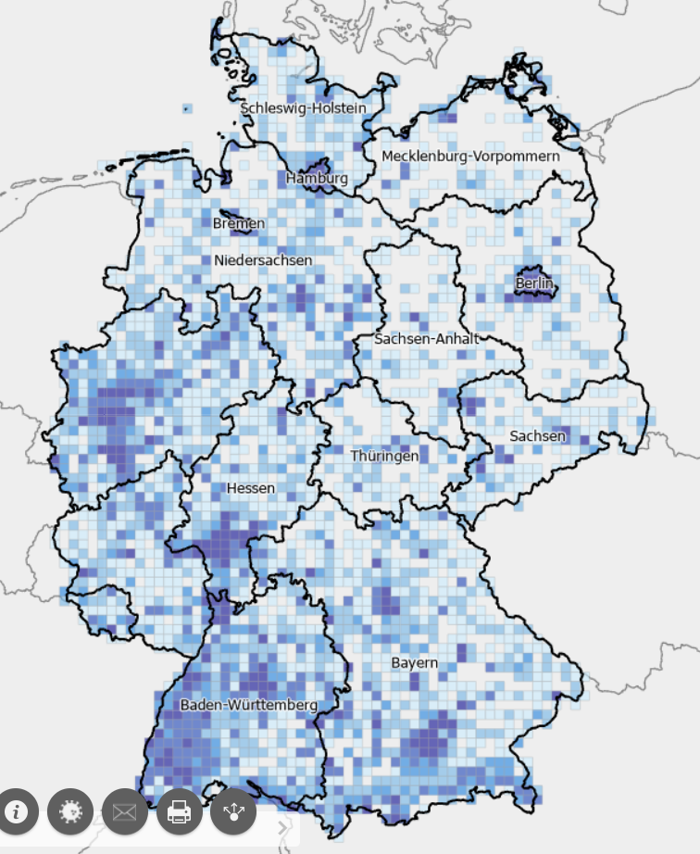
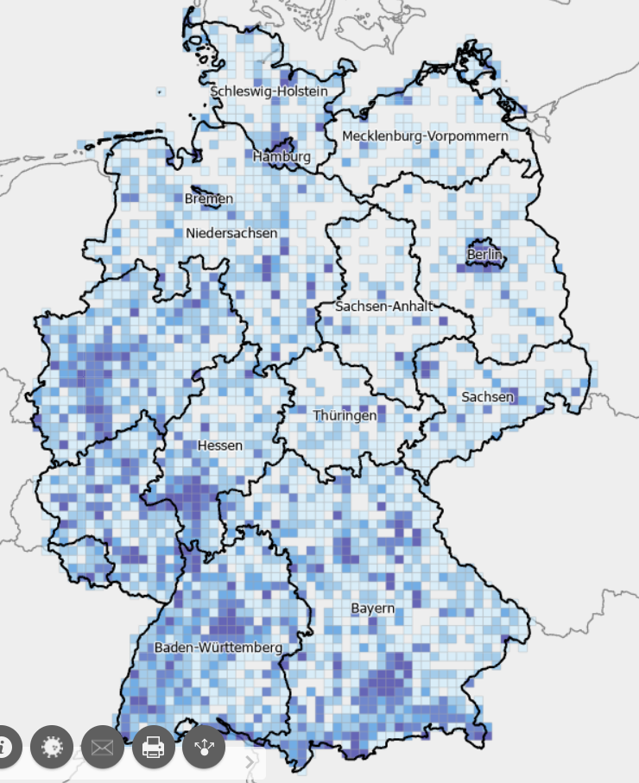
Prostorové rozložení přenocování turistů ze Španělska a USA 2019

Slide 41
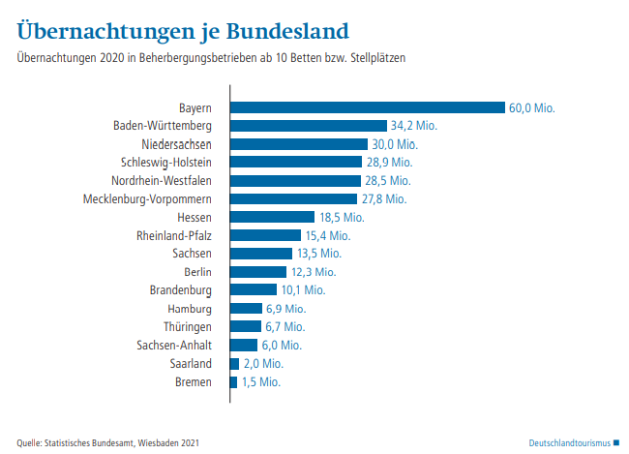

Slide 42
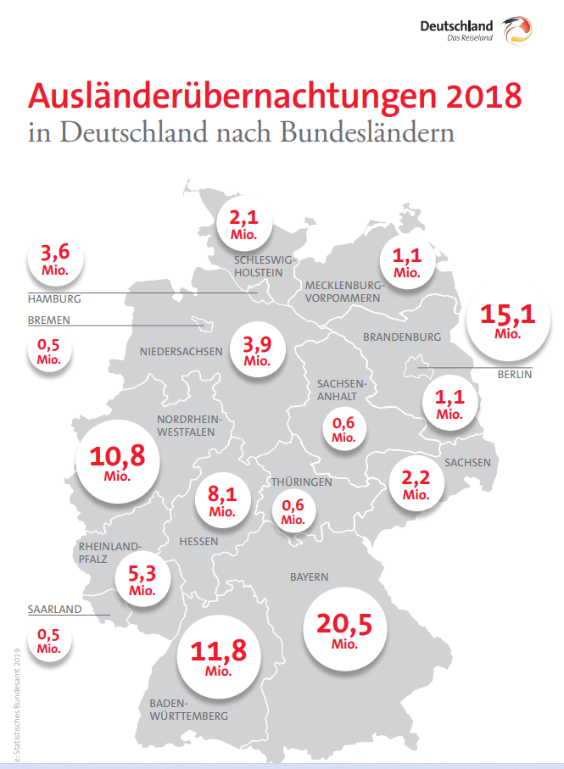

Slide 43
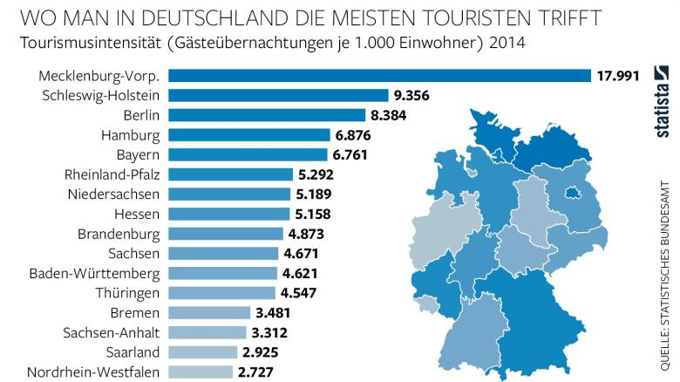

Slide 44
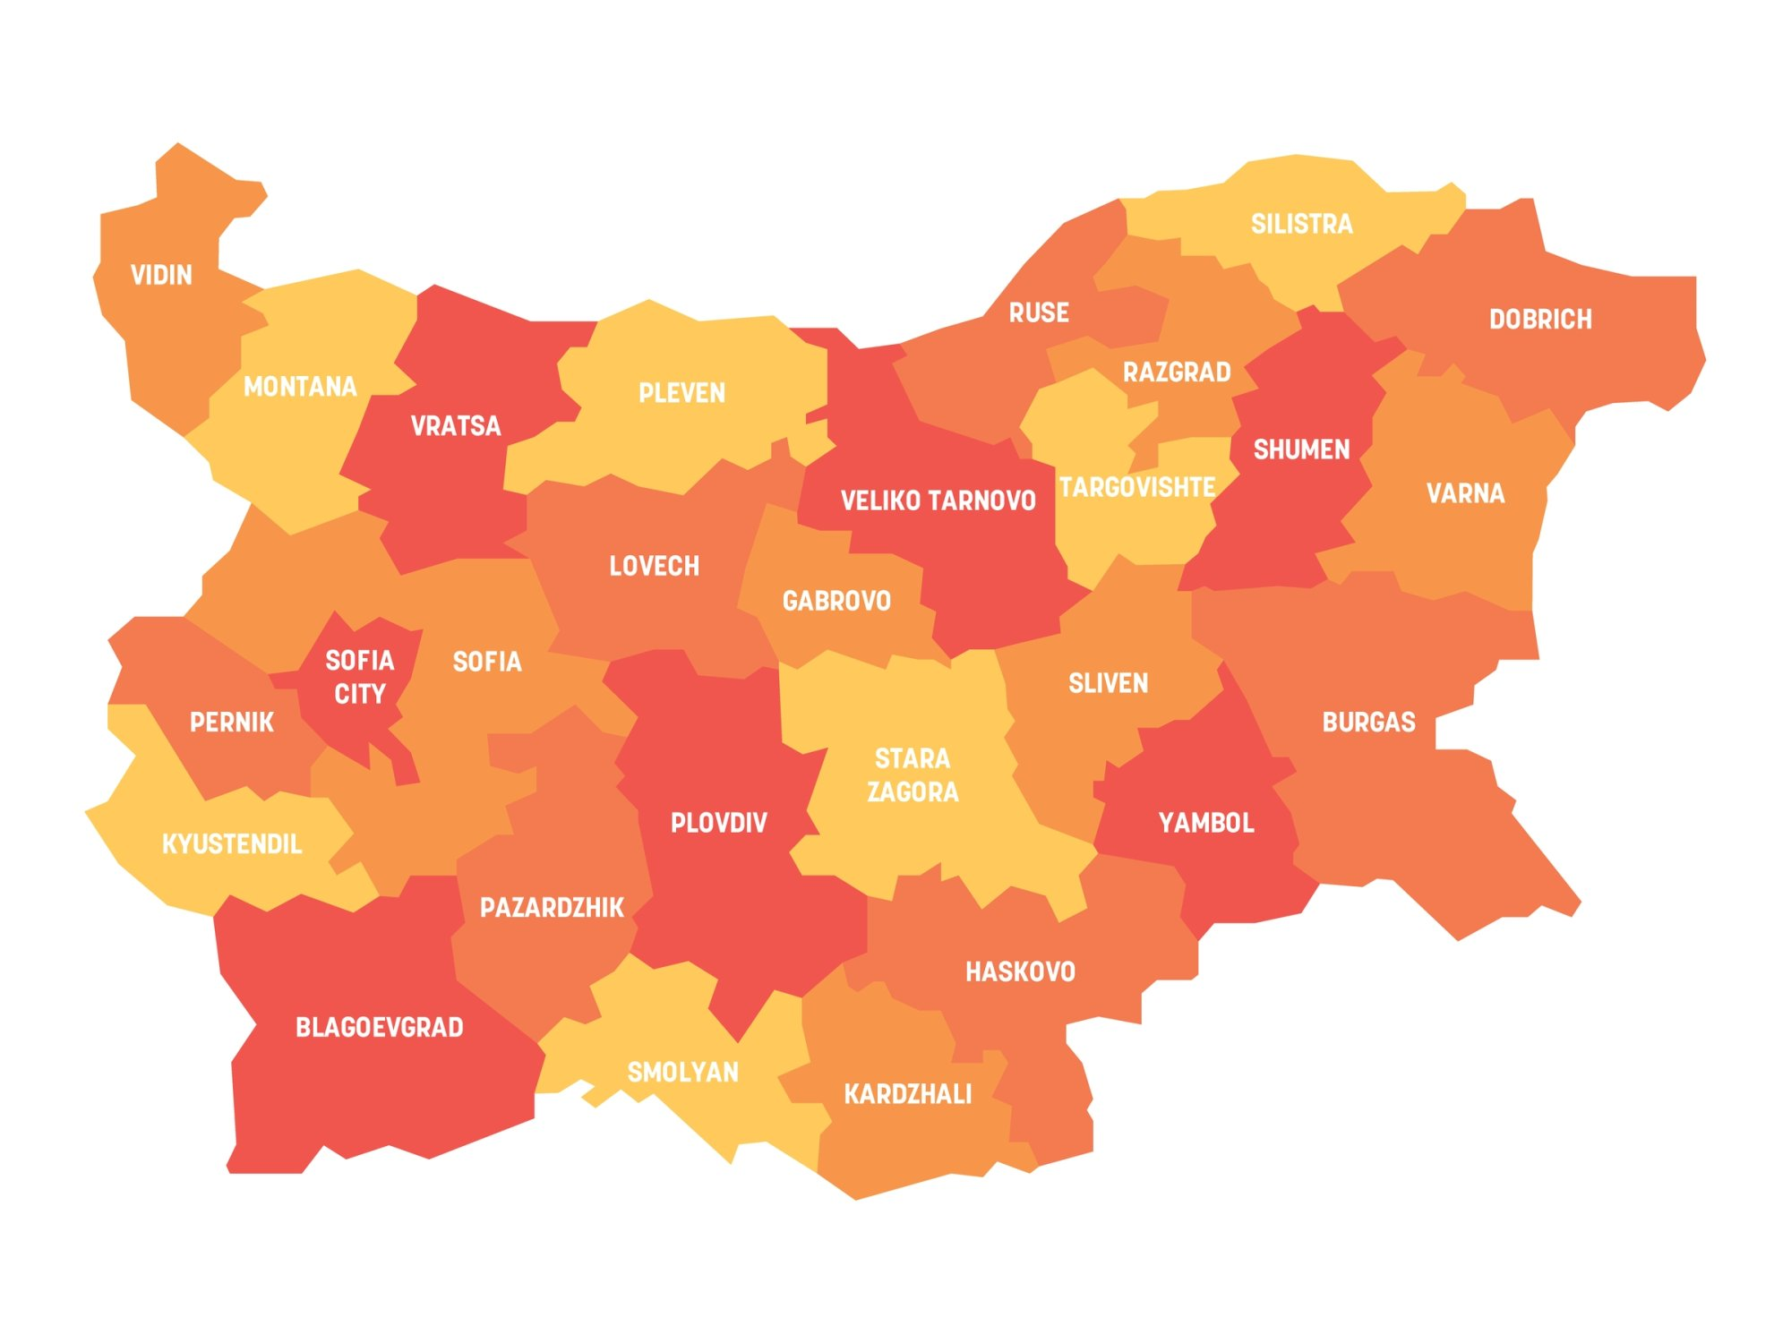
28 okresů Bulharska

Slide 45
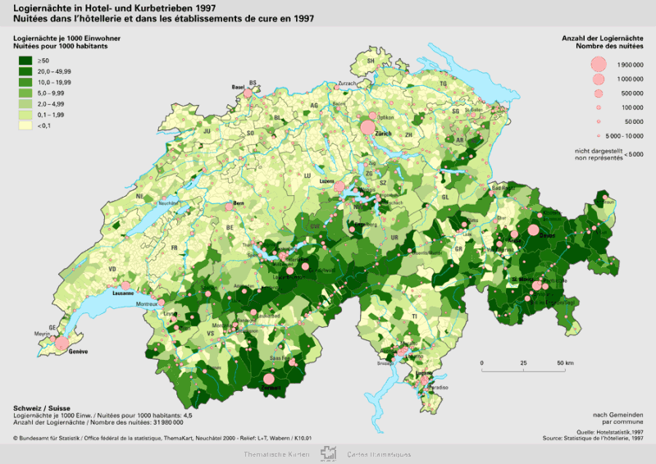
Přenocování turistů v hotelech a lázeňských zařízeních ve Švýcarsku 1997

Slide 46
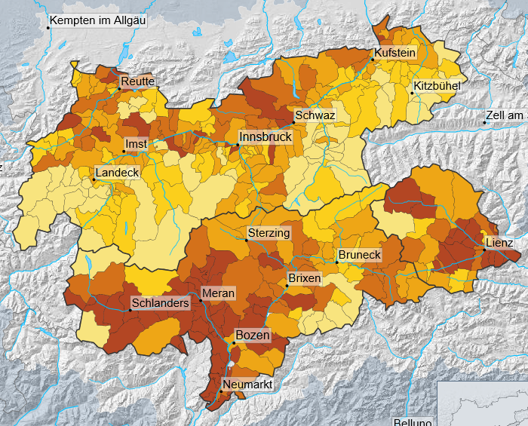
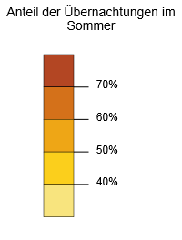
Podíl letní sezóny na přenocování turistů v Tyrolsku a jižním Tyrolsku 2005

Slide 47
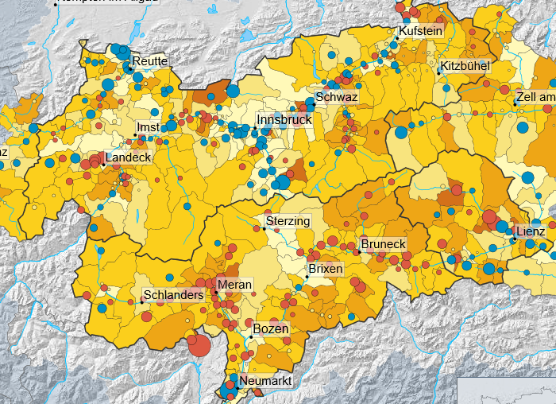
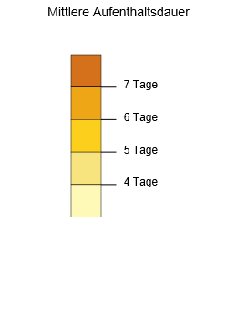
Průměrná délka pobytu ve střediscích Tyrolska a jižního Tyrolska 2005

Slide 48
Obr. : Regionální rozložení návštěvnosti turistů na Novém Zélandě 2005
a) zahraniční turisté b) domácí návštěvníci

Slide 49
Struktura přenocování turistů v turistických regionech Chorvatska 2013

Slide 50
Funkční typologie turistického prostoru Belgie (geografické turistické regiony)

Slide 51
Intenzita cestovního ruchu v zemích EU 2007
(počet přenocování turistů k počtu obyvatel

Slide 52
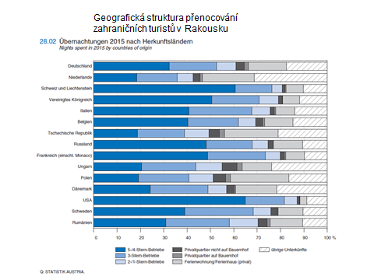
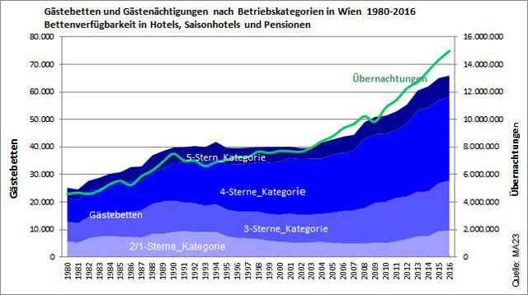
Vybrané charakteristiky cestovního ruchu Rakouska

Slide 53
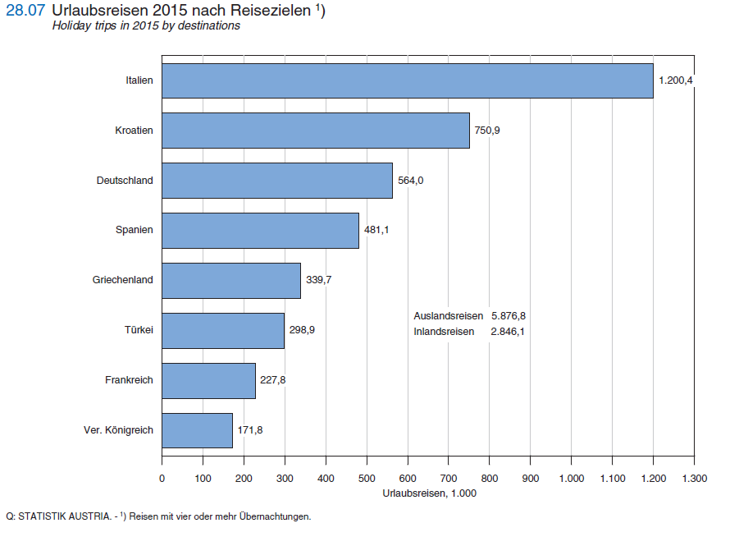
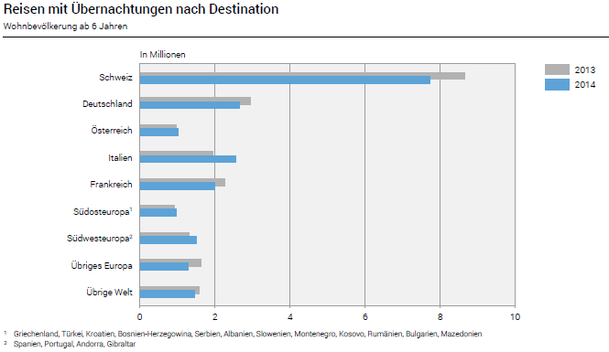
Výjezdové proudy turistů z Rakouska a Švýcarska

Slide 54
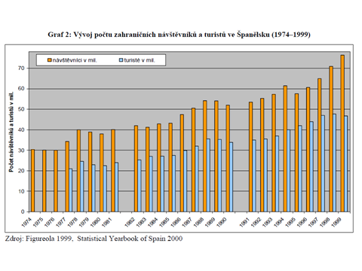
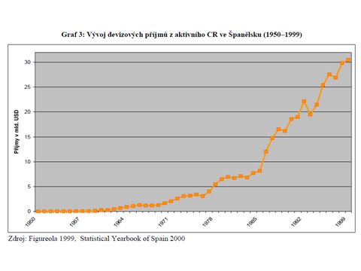
Příjezdy zahraničních turistů a devizové příjmy z aktivního cestovního ruchu Španělska

Slide 55
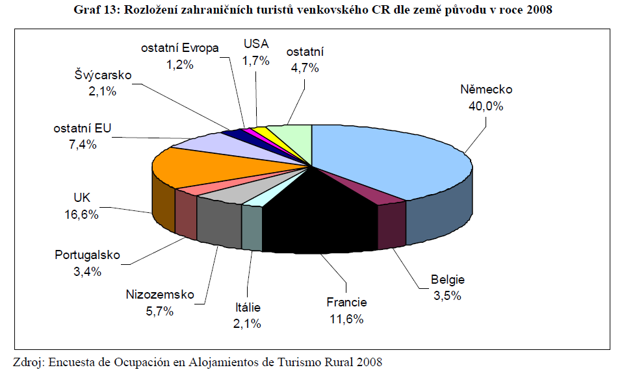

Slide 57
TOP 15 zemí příjezdů zahraničních turistů do CR 2018

Slide 58
Top 10 cílových zemí britských turistů 2013 (v tis.)

Slide 59
Obr. : Letecké dopravní proudy turistů na Novém Zélandě 2005
a) zahraniční turisté b) domácí návštěvníci
.

Slide 60
Obr. : Silniční dopravní proudy turistů na Novém Zélandě 2005
a) zahraniční turisté b) domácí návštěvníci

Slide 61
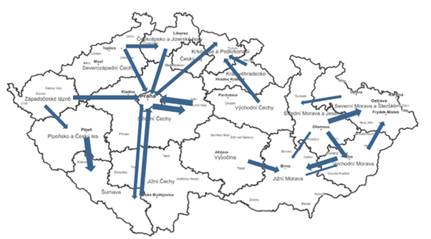
Toky domácích návštěvníků mezi turistickými regiony

Slide 62
          a) Hlavní zdrojové země pro Afriku b) Podíl cestovního ruchu na HDP (v %)

Slide 63
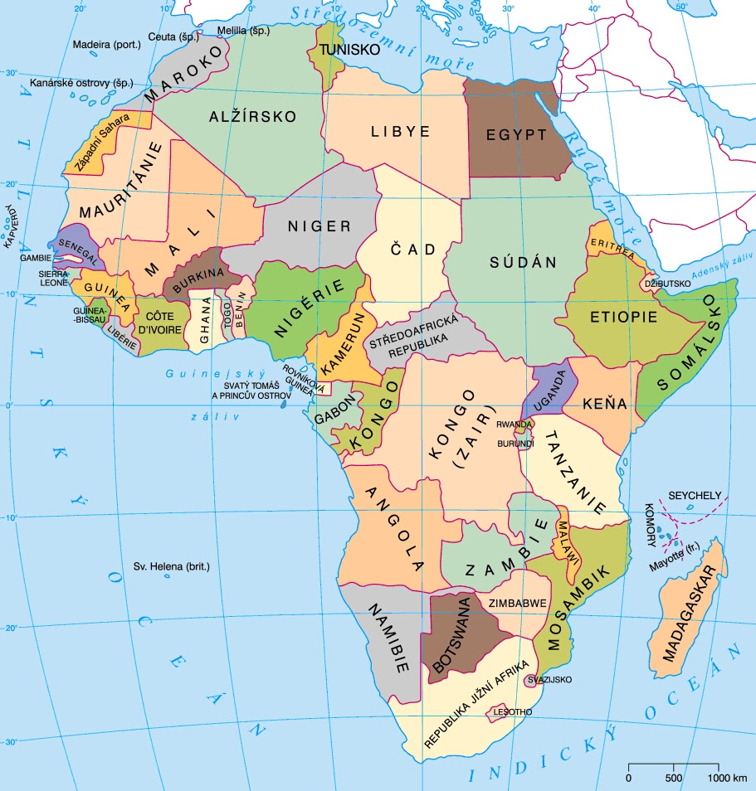

Slide 64
Hlavní dopravní proudy letecké dopravy v Africe a cestovní ruch 2010

Slide 65
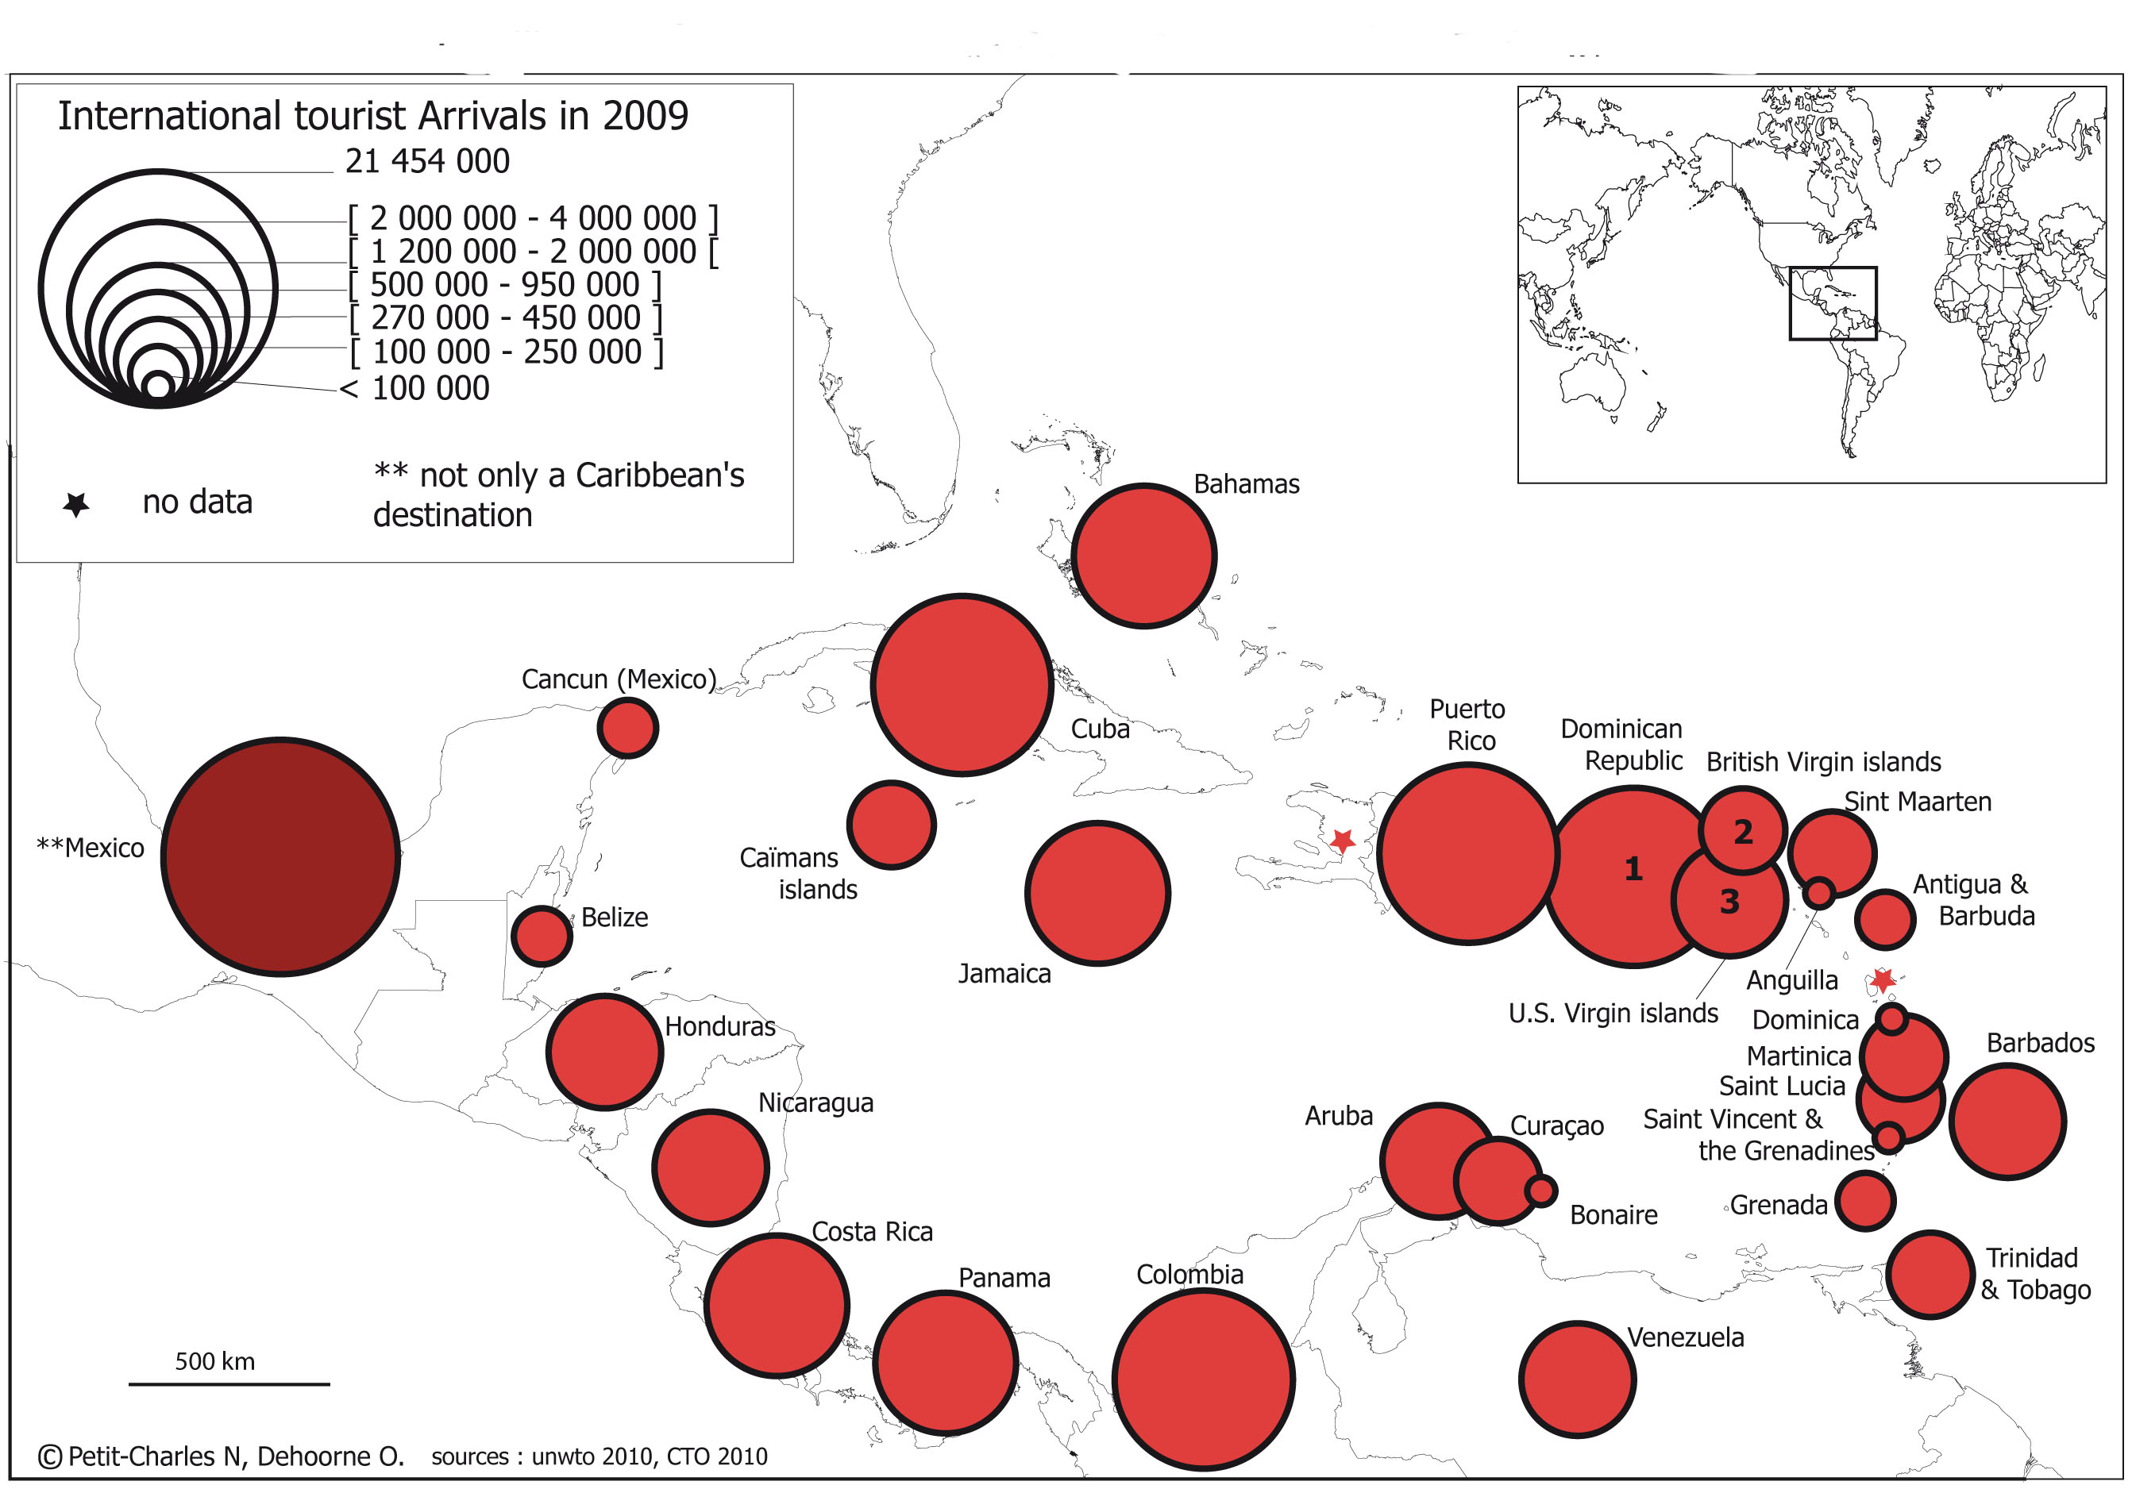

Slide 66
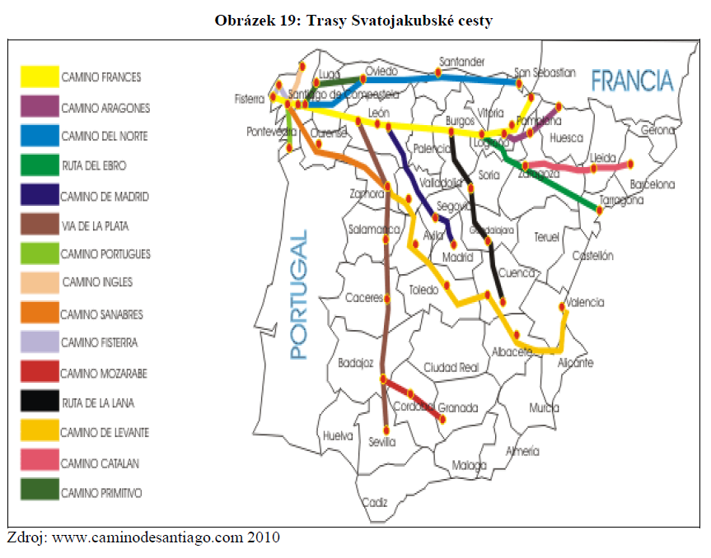

Slide 67
Prostorová organizace druhého bydlení

Slide 68
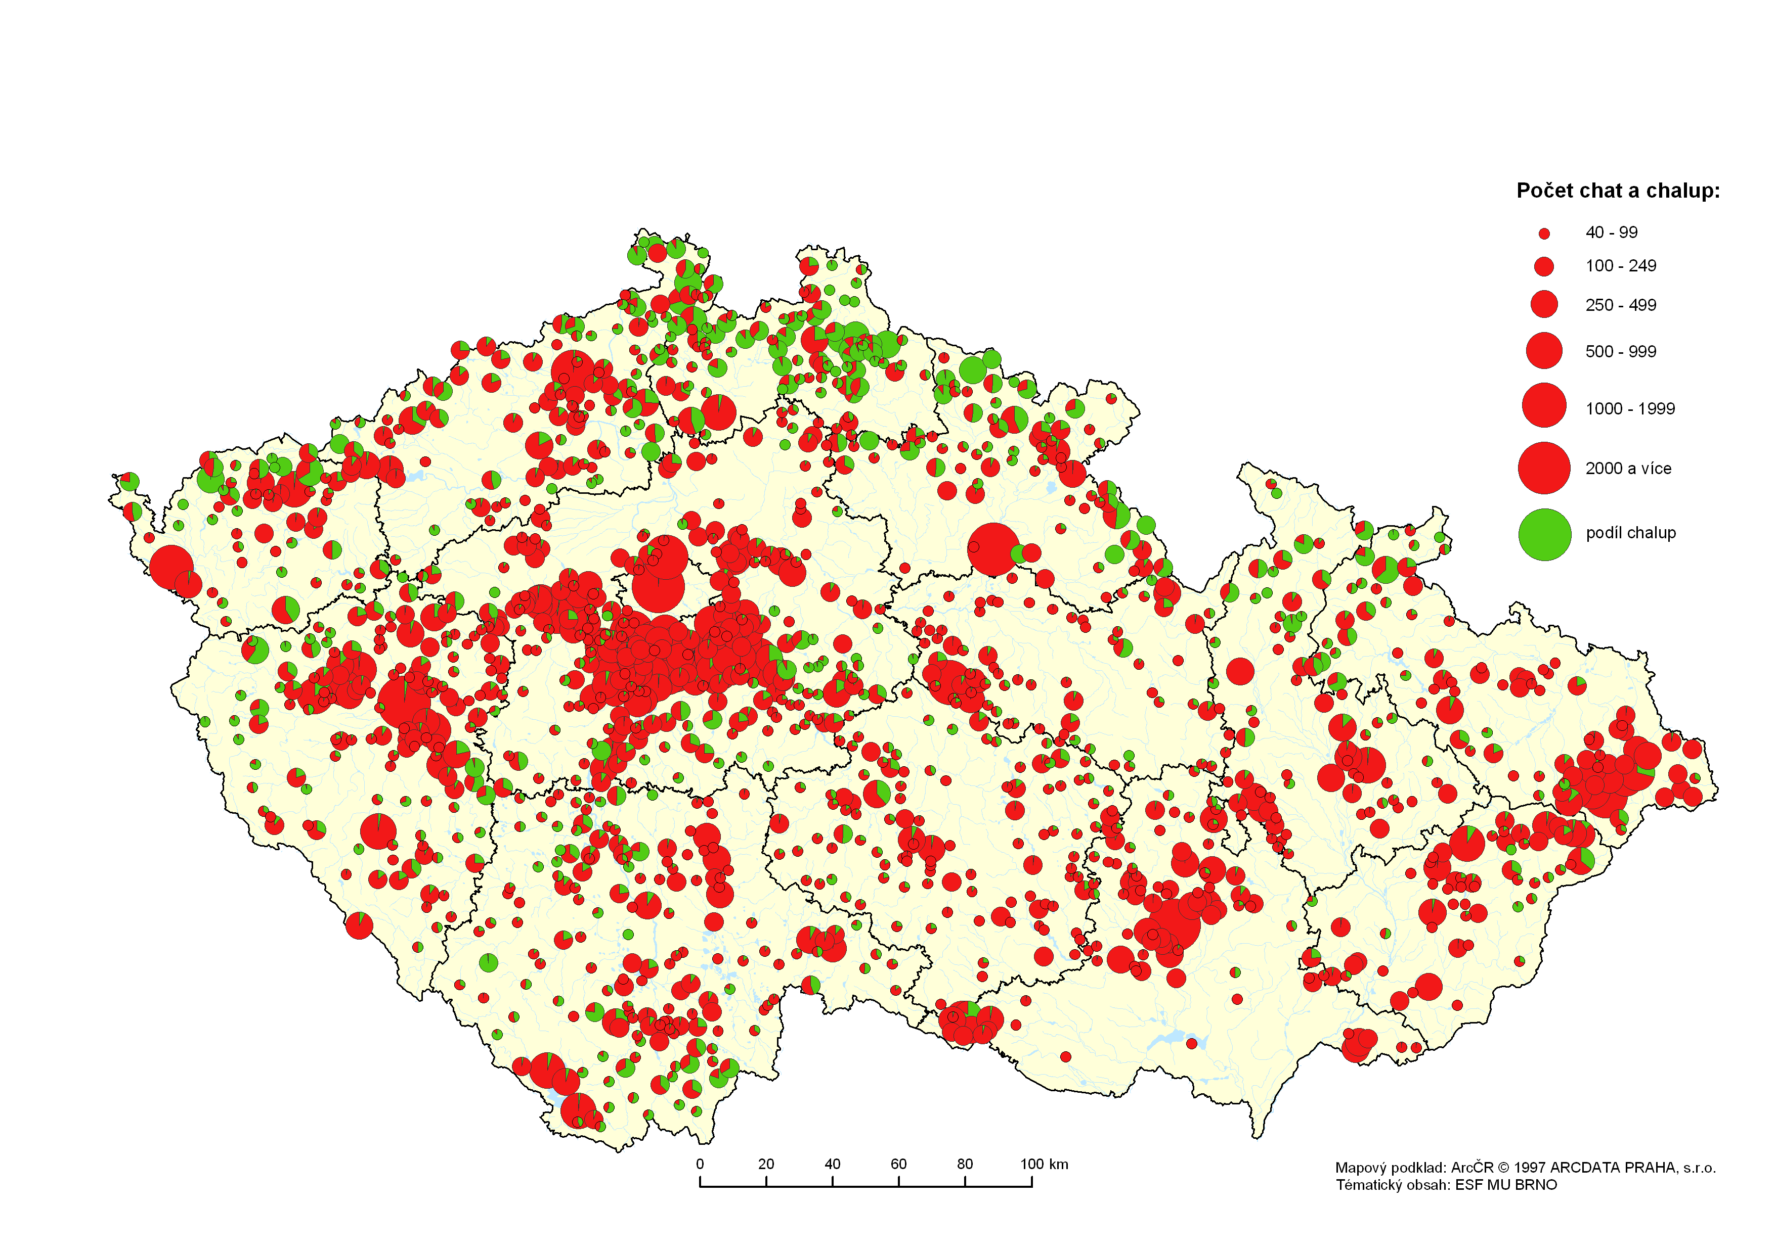
Prostorové rozložení chat a chalup v ČR 1991

Slide 69
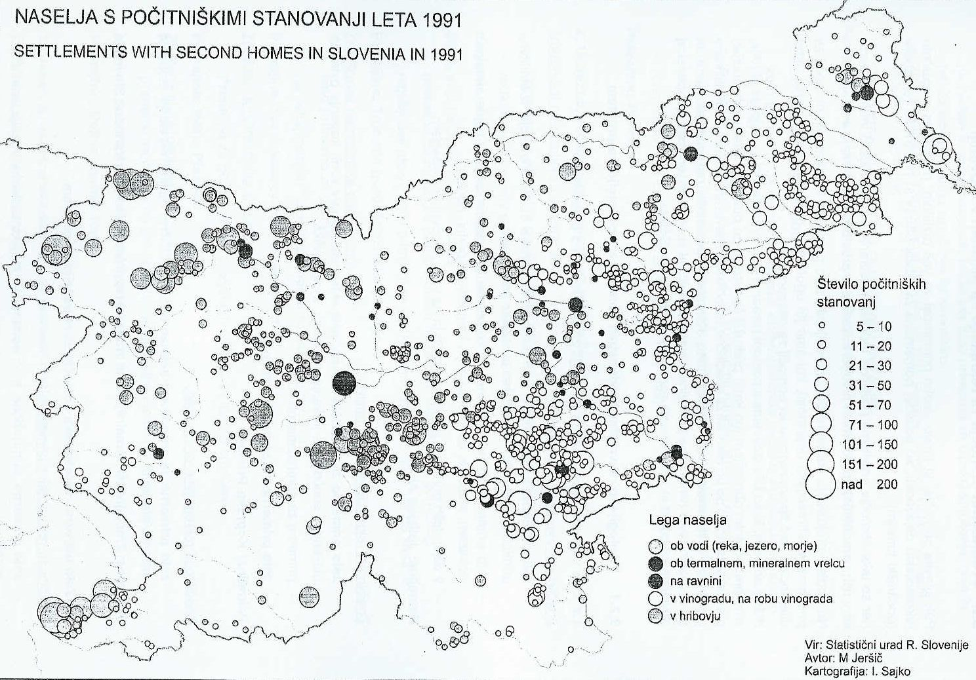
Prostorové rozložení rekreačních objektů Slovinska v roce 1991

Slide 70
Vývoj rekreačního zázemí Prahy a Brna v letech 1971 a 1991

Slide 71
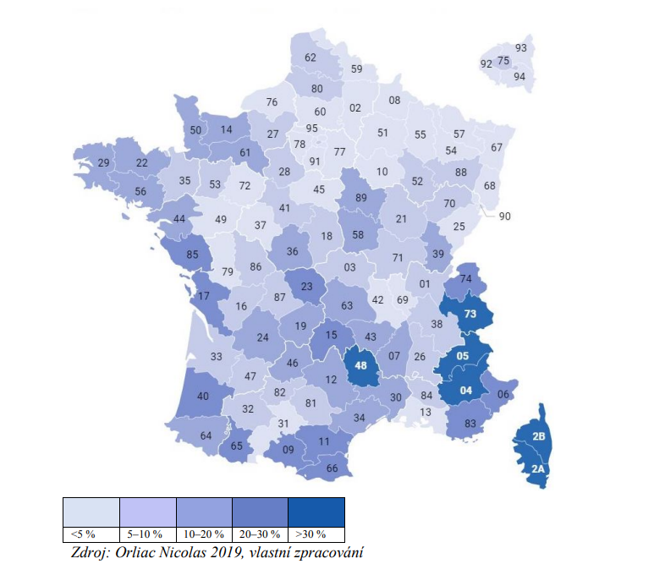
Podíl objektů druhého bydlení z celkového počtu domů ve Francii (departementy) 2016

Slide 72
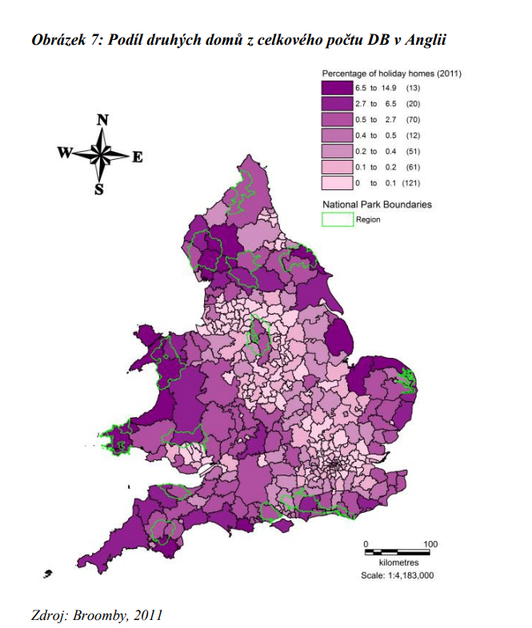

Slide 73
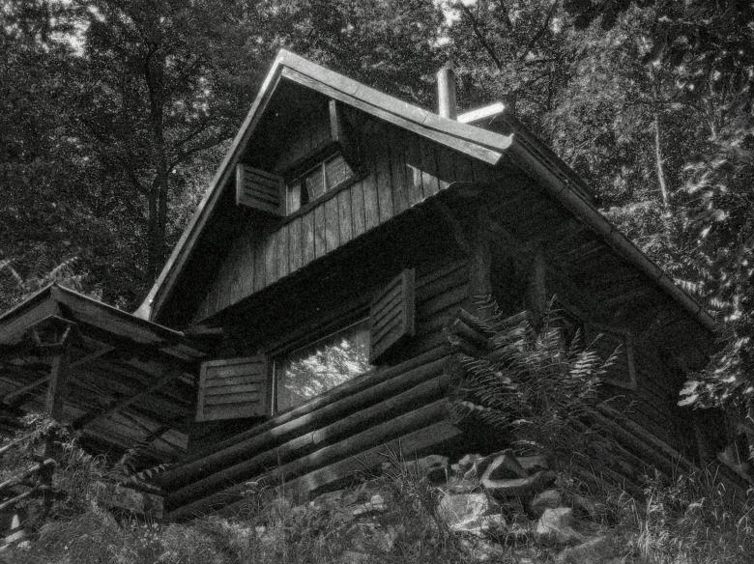

Slide 74



Slide 75


Slide 76

Arnumer See u Hannoveru

Slide 77
Regionalizace a rajonizace cestovního ruchu
Teoreticko-metodologická východiska
Základní přístupy k regionalizaci
Praktické ukázky
Přínosy

Slide 78
Základní přístupy k regionalizaci v cestovním ruchu
Nejstarší přístup od 50. do 70. let minulého století akcentuje především geografický princip, vyčleňující, resp. členící obvykle území podle významných geografických (geomorfologických) celků (např. hory, resp. horské oblasti, moře, pobřeží, velkoměsta, lázně, aj.).

Slide 79
Druhý přístup akcentuje územně-plánovací princip, tedy delimitaci území podle diferenciace funkčního využití území a prostorového rozložení resp. významu cestovního ruchu a jeho aktivit, spojený často s přístupem normativním, určujícím jednotlivých regionům (oblastem) možnosti, resp. limity využití a zatížení, kategorizuje jejich význam, apod. Příkladem aplikace turistické regionalizace jako nástroje územně – plánovací praxe podpory rozvoje cestovního ruchu může být např. Rajonizace cestovního ruchu ČSR z roku 1981 nebo Regionalizácia cestovného ruchu v Slovenskej republike 2004.

Slide 80
Třetí, nejmladší a v současnosti nejrozšířenější přístup, lze označit jako marketingový přístup. Vychází z pragmatické potřeby co nejúčelnější propagace turistické nabídky území na národní, resp. regionální úrovni na jedné straně, a významně také z požadavku přípravy konkurenceschopných turistických produktů místními a regionálními aktéry v těchto regionech a oblastech (lokální a regionální turistické regiony a turistická sdružení) na straně druhé.

Slide 81
Geografická regionalizace cestovního ruchu ČR

Slide 82


Slide 83

Hlavní oblasti a centra víkendové a pobytové rekreace a cestovního ruchu

Slide 84
Územně-plánovací princip regionalizace

Slide 85


Slide 86


Slide 89

Marketingový přístup k regionalizaci

Slide 90


Slide 91

Turistické regiony ČR očima Němců (33 regionů)

Slide 92

Turistické marketingové regiony Maďarska

Slide 93
Turistické regiony Maďarska (2. stupeň)

Slide 94


Turistické marketingové regiony Francie
1. stupeň – administrativní regiony, 2. stupeň - departementy

Slide 95


Slide 96

Bretagne
(departementy a turistická střediska)

Slide 97

Turistická oblast Masiv Mont Blanc

Slide 98


Turistické marketingové regiony Švýcarska

Slide 99


Slide 100

Turistické regiony Španělska

Slide 101
Polská vojvodství – marketingové turistické regiony

Slide 102


Slide 103

Spolkové země Rakouska – marketingové turistické regiony

Slide 104


Země se dále člení
do turistických regionů
a oblastí

Slide 105


Slide 106



Slide 107


Slide 108
Přínosy z regionalizace
Teoreticko – metodologický (region cestovního ruchu – specifika, hlavní znaky a aspekty, problematika delimitace, funkční hledisko)
Manažerský (zlepšení organizace a marketingu trhu cestovního ruchu, zaměření se na poptávku po turistických produktech)
Pedagogický (regionalizace jako poznávací nástroj ve výuce)

Slide 109
Děkuji za pozornost

